Slide 1

Makroekonomie
XMAK
11. 02. 2025
Olomouc
Autor: Ing. Jaroslav Škrabal, Ph.D.

Slide 2
Kontakt
Ústav: UEHR (Ústav ekonomie a hospodářství regionu)
Kontakt:
  e-mail: jaroslav.skrabal@mvso.cz
Konzultační hodiny:
  Úterý: 09:00 - 11:00 (dle dohody – e-mailem) K2 – 224,
  Čtvrtek: 09:00 - 11:00 (dle dohody – e-mailem) K2 – 224,
  Konzultační hodiny jsou platné v době výuky 10.2.2025 – 10.5.2025.
Veškeré informace budou poslány přes hromadnou korespondenci.
2/12

Slide 3
Informace
Přednášející:
  Ing. Jaroslav Škrabal, Ph.D.
Cvičící:
  MUDr. RNDr. Ing. Miroslav Rössler, CSc., MBA
  Přednášky:
    Úterý od 12:55 -14:25
  Cvičení:
    dle rozvrhu
3/12

Slide 4
Podmínky
Metody hodnocení:
  Zápočet:
    docházka na cvičení (min. 80 %), aktivní účast
    na cvičení, závěrečný zápočtový test (min. na 70 %).
  Zkouška:
    ústní zkouška;
    otázky k ústní zkoušce vychází z okruhů témat z předmětu Makroekonomie.
4/12

Slide 5
Témata přednášek
Úvod do makroekonomie.
Domácí produkt, měření produktu.
Spotřeba, úspory, investice.
Agregátní poptávka, agregátní nabídka a potenciální produkt.
Hospodářské cykly a ekonomický růst.
Fiskální politika státu, státní rozpočet.
Rovnováha peněžního trhu a monetární politika státu.
Poruchy makroekonomické rovnováhy - inflace.
Poruchy makroekonomické rovnováhy - nezaměstnanost.
Účinnost a dopady hospodářské politiky.
Měnový kurz, mezinárodní obchod a směna.
Platební bilance a zahraniční dluh.
5/12

Slide 6
Otázky k ústní zkoušce
Makroekonomické ukazatele
Definujte základní makroekonomické ukazatele, jejich praktickou využitelnost a limitace.
Vysvětlete metody výpočtu HDP a ostatních makroekonomických agregátů.
Popište aktuální vývoj makroekonomických ukazatelů v posledních dvou letech v české ekonomice.
Spotřeba, úspory, makroekonomická rovnováha
Charakterizujte základní pojmy: spotřeba, úspory, investice a úrok.
Vysvětlete podstatu spotřební funkce a funkce úspor.
Popište rovnováhu ve 2-sektorové, 3-sektorové a 4-sektorové ekonomice.
Agregátní nabídka a poptávka
Charakterizujte pojmy agregátní poptávka a agregátní nabídka a jmenujte jejich jednotlivé komponenty.
Vyjmenujte faktory ovlivňující agregátní nabídku (alespoň tři) a agregátní poptávku (alespoň tři).
Graficky znázorněte a popište model AS-AD.
6/12

Slide 7
Otázky k ústní zkoušce
Hospodářský cyklus a ekonomický růst
Vysvětlete pojmy hospodářský cyklus a ekonomický růst.
Objasněte zdroje ekonomického růstu a výkyvy hospodářských cyklů.
Popište typy hospodářských cyklů a zasaďte aktuální pozici tuzemské ekonomiky do jejich rámce.
Fiskální politika
Charakterizujte cíle a nástroje fiskální politiky, klíčové položky příjmové a výdajové stránky státního rozpočtu ČR.
Interpretujte podstatu a vznik deficitu státního rozpočtu, vysvětlete jeho strukturální a cyklickou složku a navrhněte možná řešení strukturálního deficitu státního rozpočtu ČR.
Popište a graficky znázorněte krátkodobé a dlouhodobé účinky expanzivní/restriktivní fiskální politiky v ekonomice.
Monetární politika
Charakterizujte cíle a nástroje monetární politiky a definujte úlohu centrální banky v ekonomice.
Popište specifika trhu peněz v tuzemské ekonomice a jeho klíčové změny v posledních pěti letech.
Popište a graficky znázorněte krátkodobé a dlouhodobé účinky expanzivní/restriktivní monetární politiky v ekonomice.
7/12

Slide 8
Otázky k ústní zkoušce
Inflace jako důsledek makroekonomické nerovnováhy
Vysvětlete podstatu a formy inflace a metody jejího léčení.
S využitím grafického znázornění vysvětlete poptávkovou inflaci, nabídkovou inflaci a jejich příčiny.
Vysvětlete pojem „inflační očekávání“ a diskutujte ekonomické a sociální důsledky inflace.
Nezaměstnanost jako důsledek makroekonomické nerovnováhy
Objasněte pojem nezaměstnanost, jmenujte její formy a vysvětlete způsob měření.
Definujte Phillipsovu křivku a diskutujte vztah mezi nezaměstnaností a inflací.
Vysvětlete dopady nezaměstnanosti v kontextu aktuální domácí situace na trhu práce.
8/12

Slide 9
Otázky k ústní zkoušce
Hospodářská politika státu
Pojednejte o cílech, nástrojích a nositelích hospodářské politiky.
Popište typy hospodářské politiky.
Objasněte účinnost hospodářské politiky pomocí magického n-úhelníku.
Mezinárodní obchod a jeho význam
Charakterizujte mezinárodní obchod; výhody a nevýhody globalizace.
Vysvětlete pojmy absolutní a komparativní výhoda a parita kupní síly.
Pojednejte o kurzovém režimu České koruny a ovlivňování měnového kurzu ČNB.
9/12

Slide 10

Základní literatura
JUREČKA, V. a kol. Makroekonomie. 4. vydání. Praha: Grada Publishing, 2023. ISBN 978-80-271-3635-3.
10/12

Slide 11
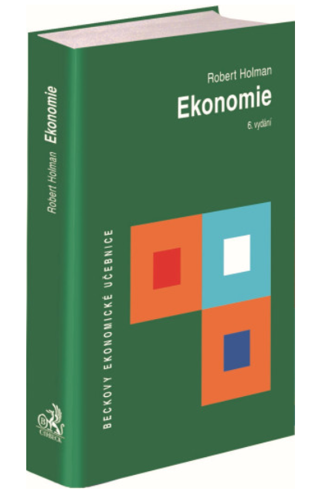
Základní literatura
HOLMAN, R. Ekonomie. 6. vydání Praha: C. H. Beck, 2016. ISBN 978-80-7400-278-6.
11/12

Slide 12
DĚKUJI ZA POZORNOST

